Slide 1
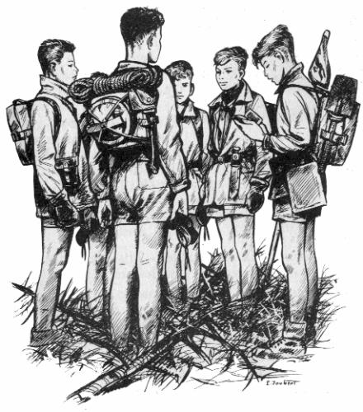
Systeme de patrouille
Troupe ORION 2023

Slide 2
Quels sont les 6 elements du systeme de patrouilles?

Slide 3
1. CONSEIL de patrouille
https://youtu.be/CqTyOCSXO9Q?si=_xKDG8MhGmsu5TeR
Game – Events saro bel camp

Slide 4
2. Esprit de la patrouille
Game – Guess the song

Slide 5
3. Relation CP-SP
Lateral thinking puzzle

Slide 6
4. COMMUNICATION
JAM exercice
Game nhazzir matal

Slide 7
5. SUIVI ET PROGRESSION
SPIN THE WHEEL game
https://pickerwheel.com/tools/random-country-generator/

Slide 8
Postes de service
Animateur – Meneur de jeu : Make a game with random objects
Photographe: make a viral tiktok video
Secretaire : DOMINO game

